Slide 1
神爱世人
出埃及记 21:4-9
约翰福音 3:14-21

Slide 2
神爱世人，甚至将祂的独生子赐给他们，叫一切信祂的，不至灭亡，反得永生。 约3:16

Slide 3
Billy Graham 葛培理 1918 - 2018

Slide 4
1957年纽约

Slide 5
两刃的剑

Slide 6
约3:16
隐藏的含义。Hidden Meanings

Slide 7
神爱世人
God loves the world.
For God so loved the world.

Slide 8
爱
loved
Aorist Tense
过去式（一次完成）

Slide 9
For God so loved the world.
… soooooo loved ...

Slide 10
For God so loved the world.
吕振中译本
上帝这样地爱世人

Slide 11
For God so loved the world.
马礼逊译本
盖神爱世

Slide 12
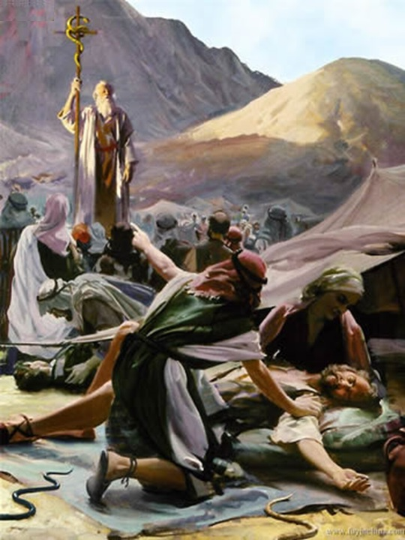
摩西在旷野怎样举蛇，人子也必照样被举起来，叫一切信祂的都得永生。
（约3:14,15）

Slide 14
12:19

Slide 15
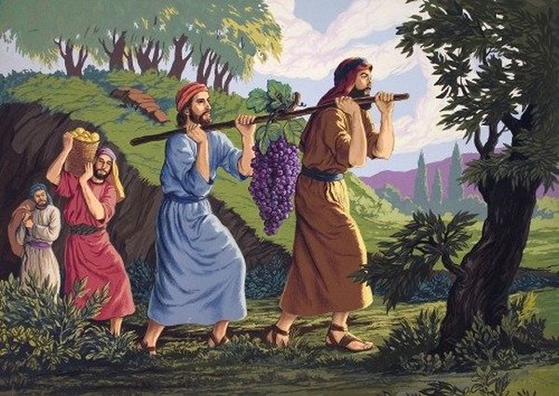
探子的故事

Slide 16
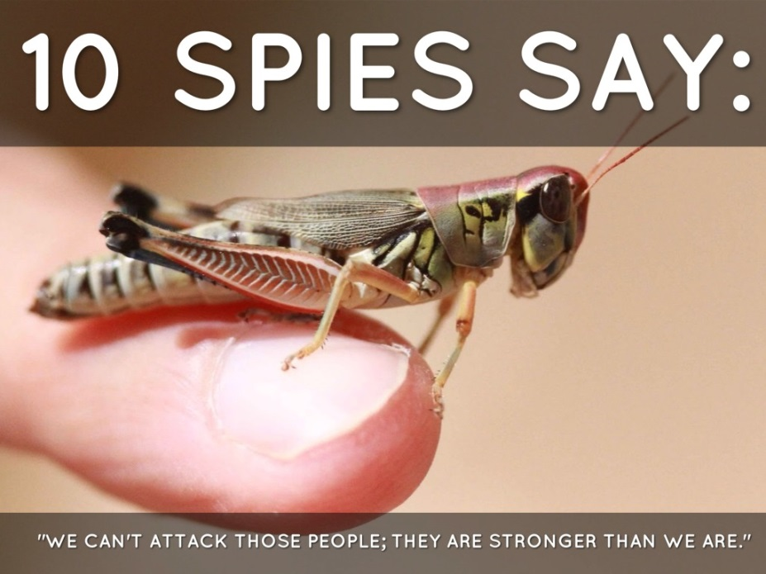
探子的故事

Slide 17
摩西在旷野怎样举蛇，人子也必照样被举起来，叫一切信祂的都得永生。
（约3:14,15）

Slide 18
神的爱是公义的爱
公义的爱要求诚心的回应

Slide 19
叫一切信祂的都得永生。（15）
叫一切信祂的，不至灭亡，反得永生。（16）
信
Believe in

Slide 20
信 Believe in
Continuous Present Tense
现在式（继续进行）

Slide 21
… 叫一切信祂的，不至灭亡，反得永生。 … whoever believes in him should not perish but have eternal life.
… 叫一切持续相信祂的，不至灭亡，反得永生。
… whoever continues believing in him should not perish but have eternal life.

Slide 22
约3:16 是谁说的 ?
耶稣？
约翰？

Slide 23
NIV

Slide 24
NAS

Slide 25
尼哥底母
耶稣

Slide 26
支持约翰说的论点
15节与16节重复“信祂的得永生”。
16节以后，不再有耶稣自称的“人子”。
3:16节 “… 甚至将祂的独生子赐给他们 …”
约翰称基督为“独生子”，如1:18 “从来没有人看见神，只有在父怀里的独生子将祂表明出来。”

Slide 27
约3:16 的结论是什么 ?

Slide 28
约翰写福音书的目的
约20:31
… 但记这些事要叫你们信耶稣是基督，是神的儿子，并且叫你们信了祂，就可以因祂的名得生命。
持续相信

Slide 29
约3:16的结论
约3:17,18
因为神差祂的儿子降世，不是要定世人的罪，乃是要叫世人因祂得救。
信祂的人，不被定罪；不信的人，罪已经定了，因为祂不信神独生子的名。
持续相信
持续相信
已经相信

